Slide 1
Федеральное государственное бюджетное образовательное учреждение высшего образования «Красноярский государственный медицинский университет имени профессора В.Ф.Войно-Ясенецкого» Министерство Здравоохранения Российской Федерации
Тема: «Организация деятельности аптеки и её структурных подразделений».
Отделение Фармация
Выполнила: Вебер Татьяна Андреевна
Проверила: Казакова Елена Николаевна
Красноярск 2022

Slide 2
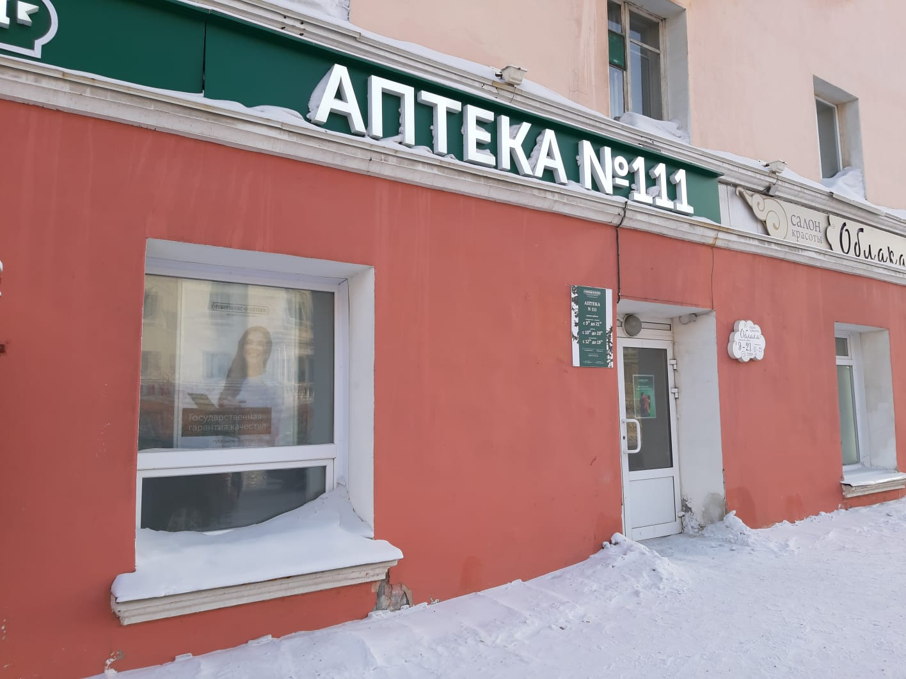
Вывеска аптеки

Slide 3
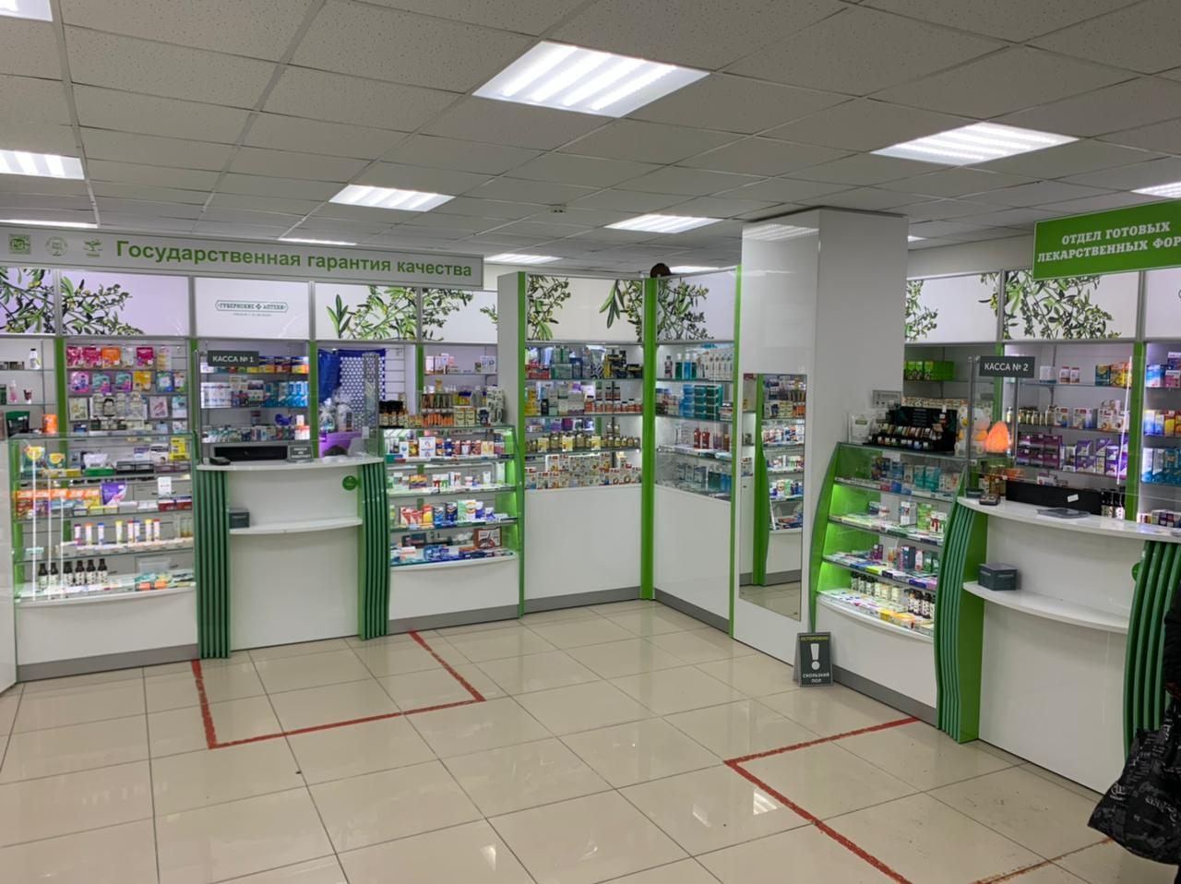
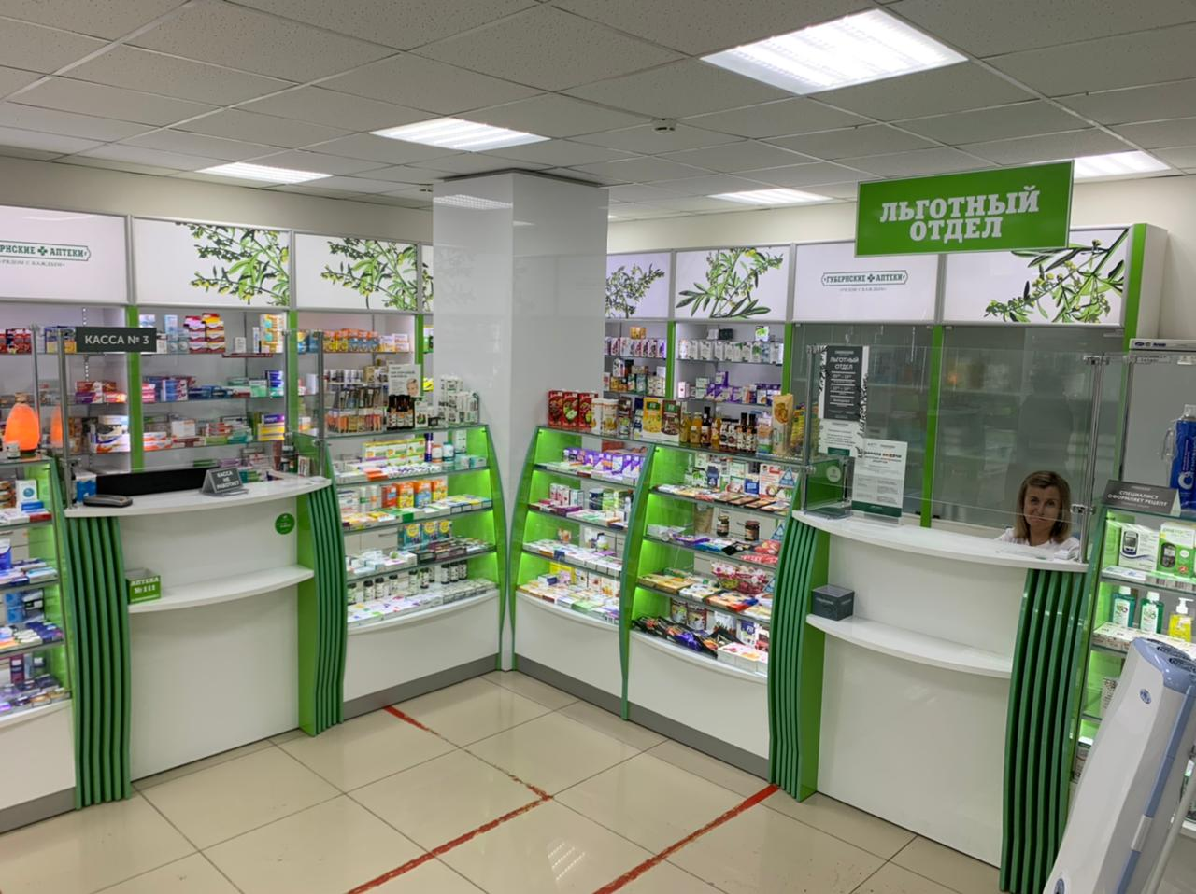
Торговый зал

Slide 4
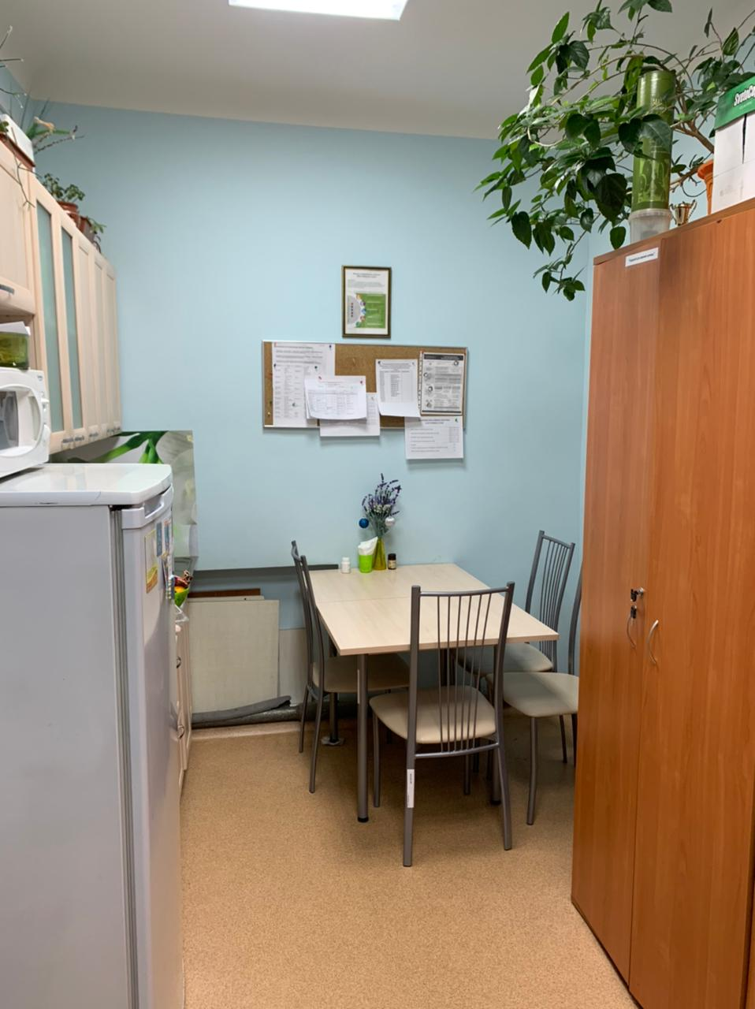
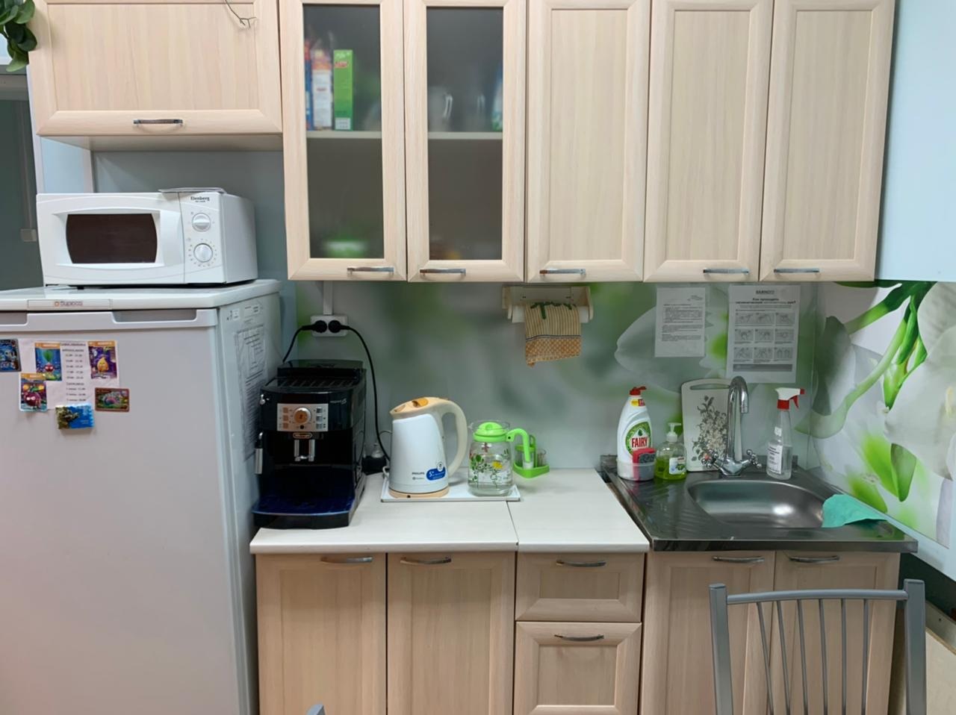
Комната отдыха персонала

Slide 5
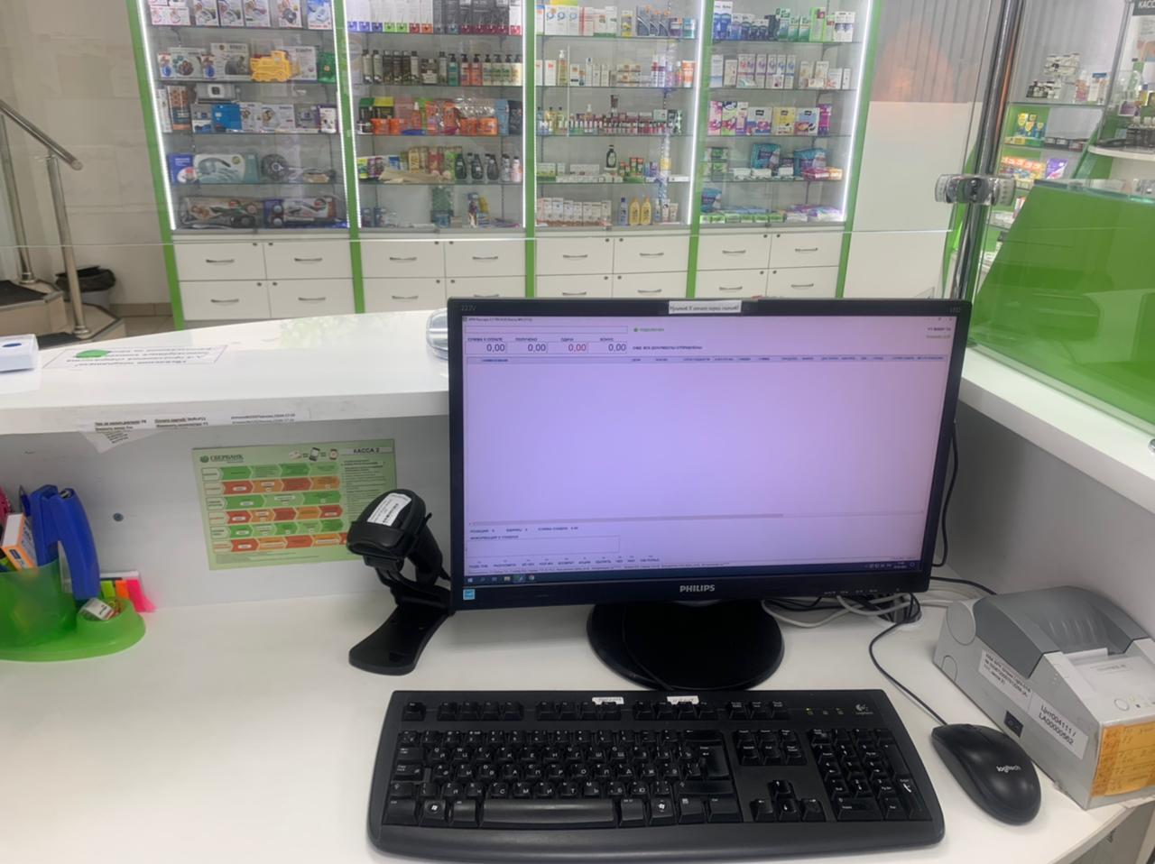
Рабочее место фармацевта

Slide 6
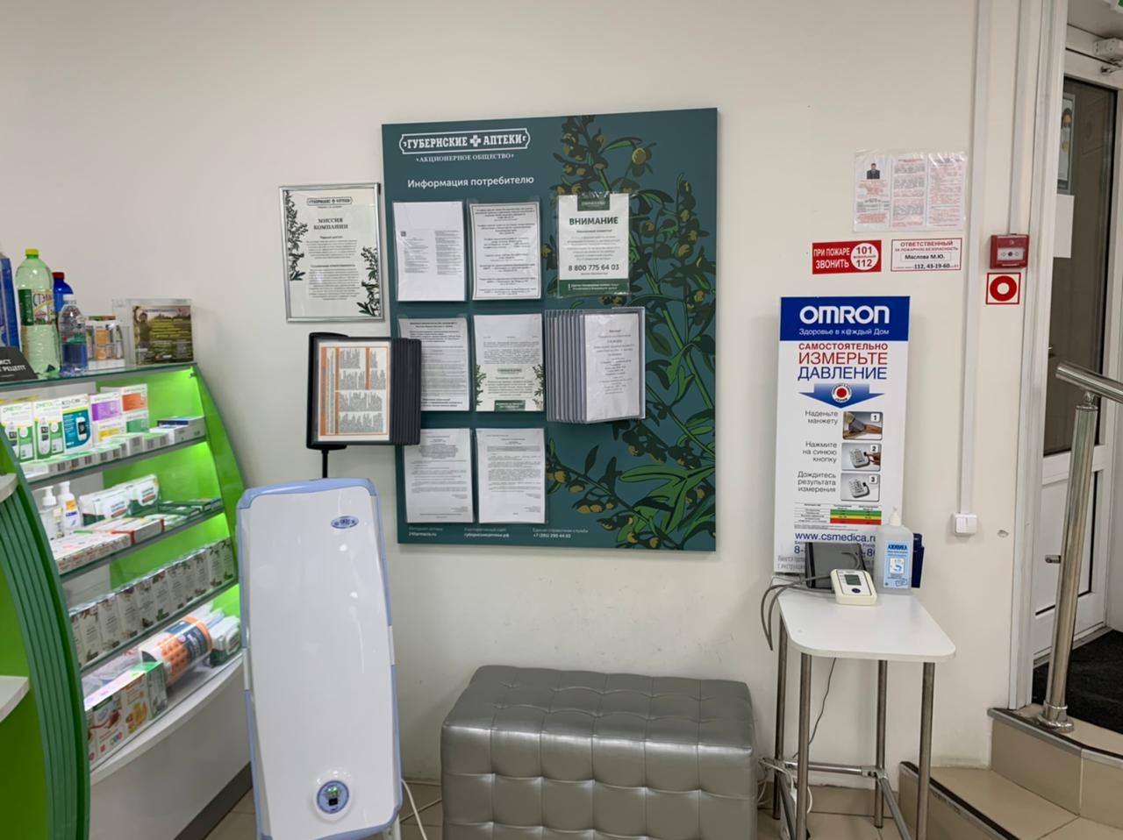
Информационный стенд для посетителей

Slide 7
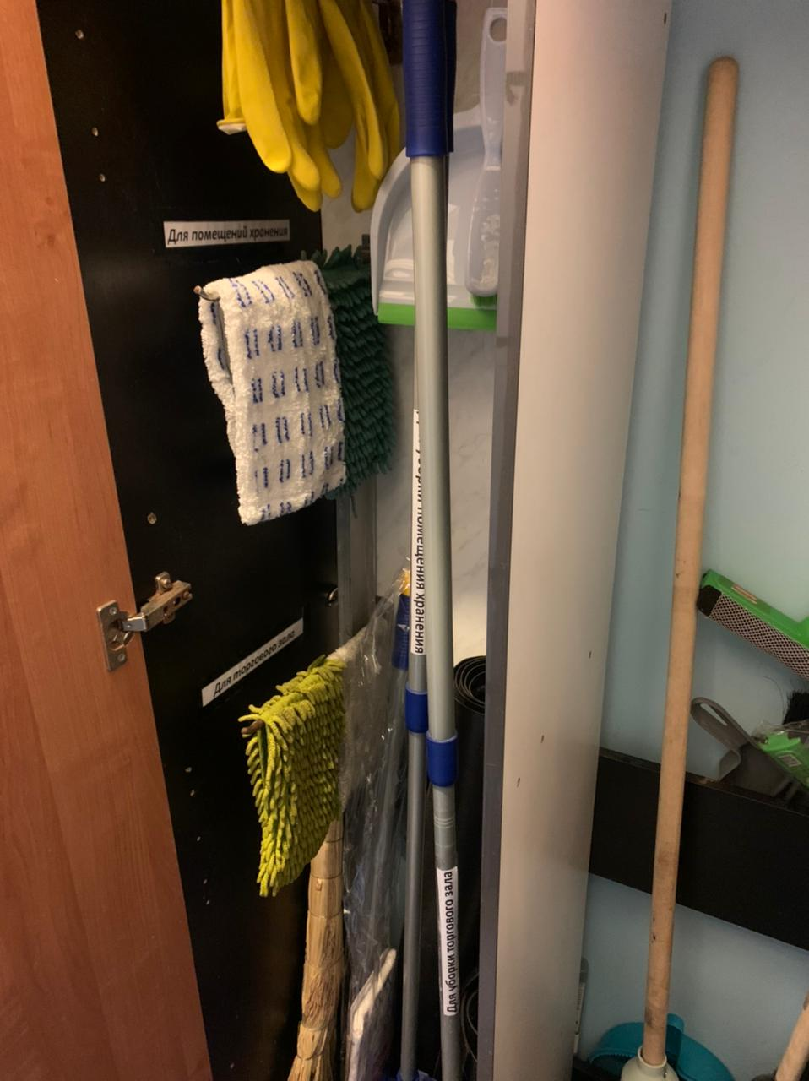
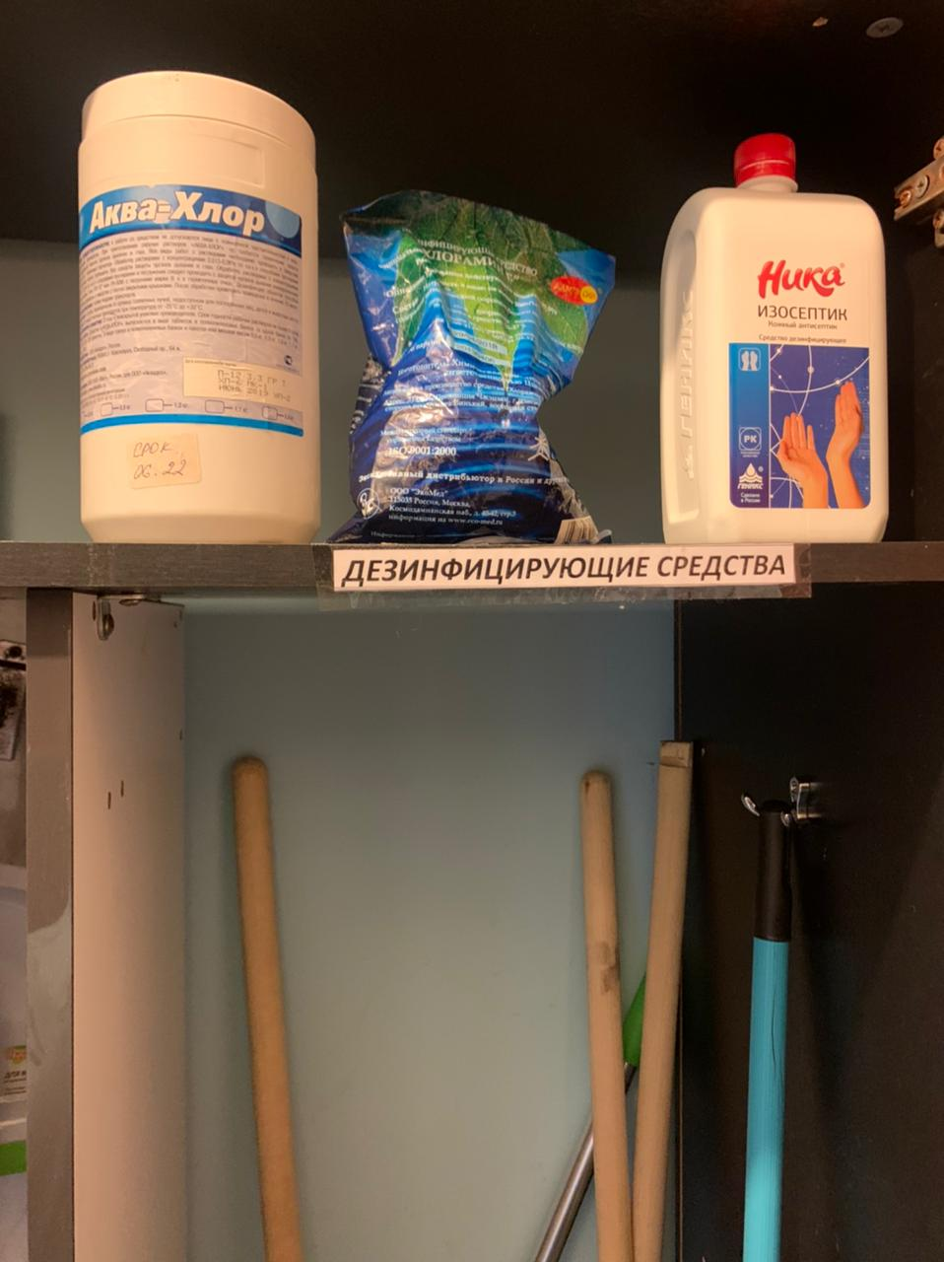
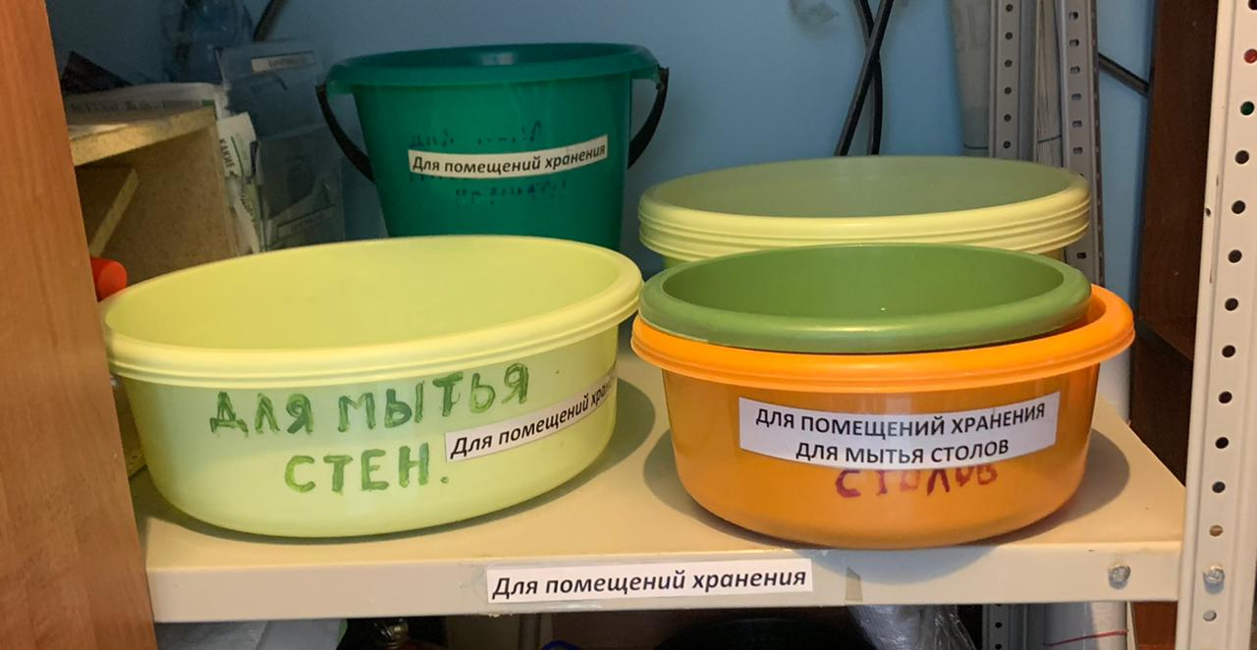
Шкаф для хранения уборочного инвентаря

Slide 8
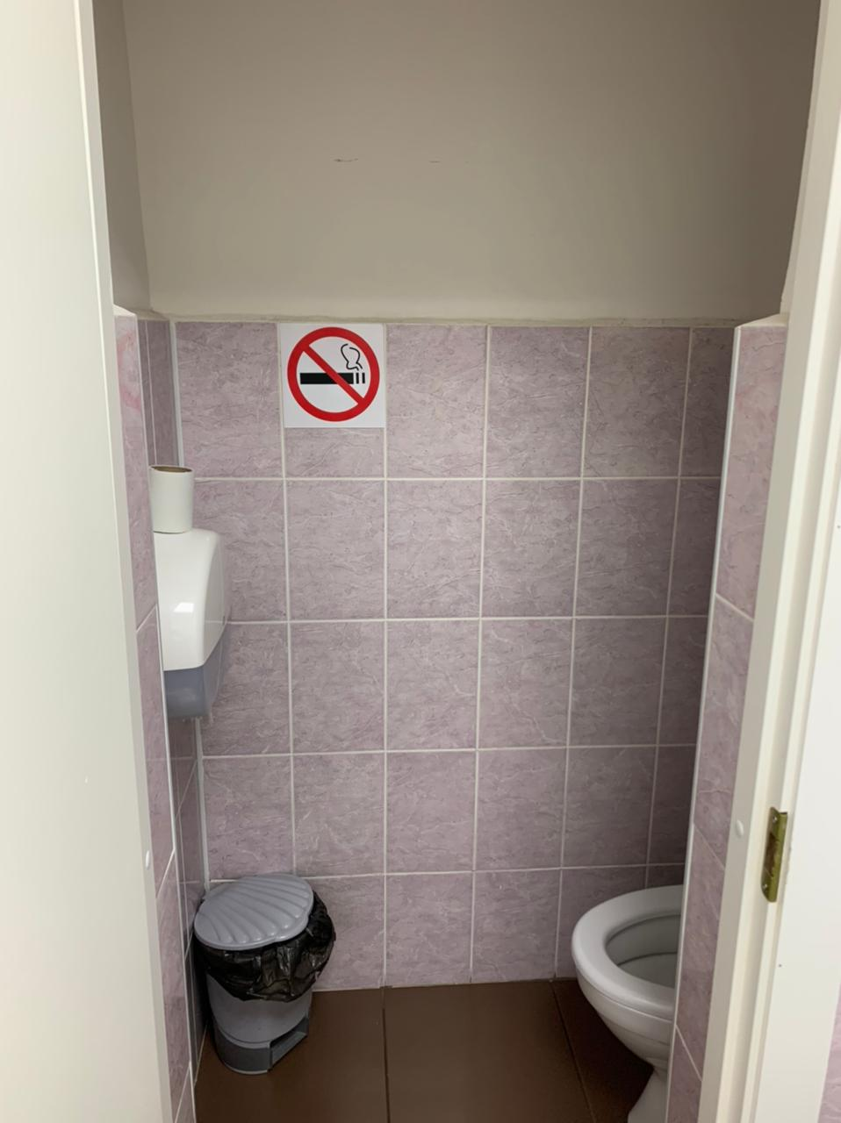
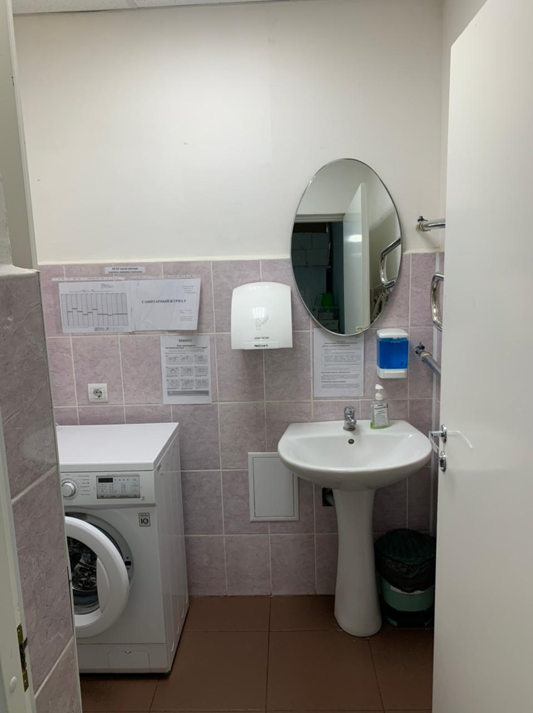
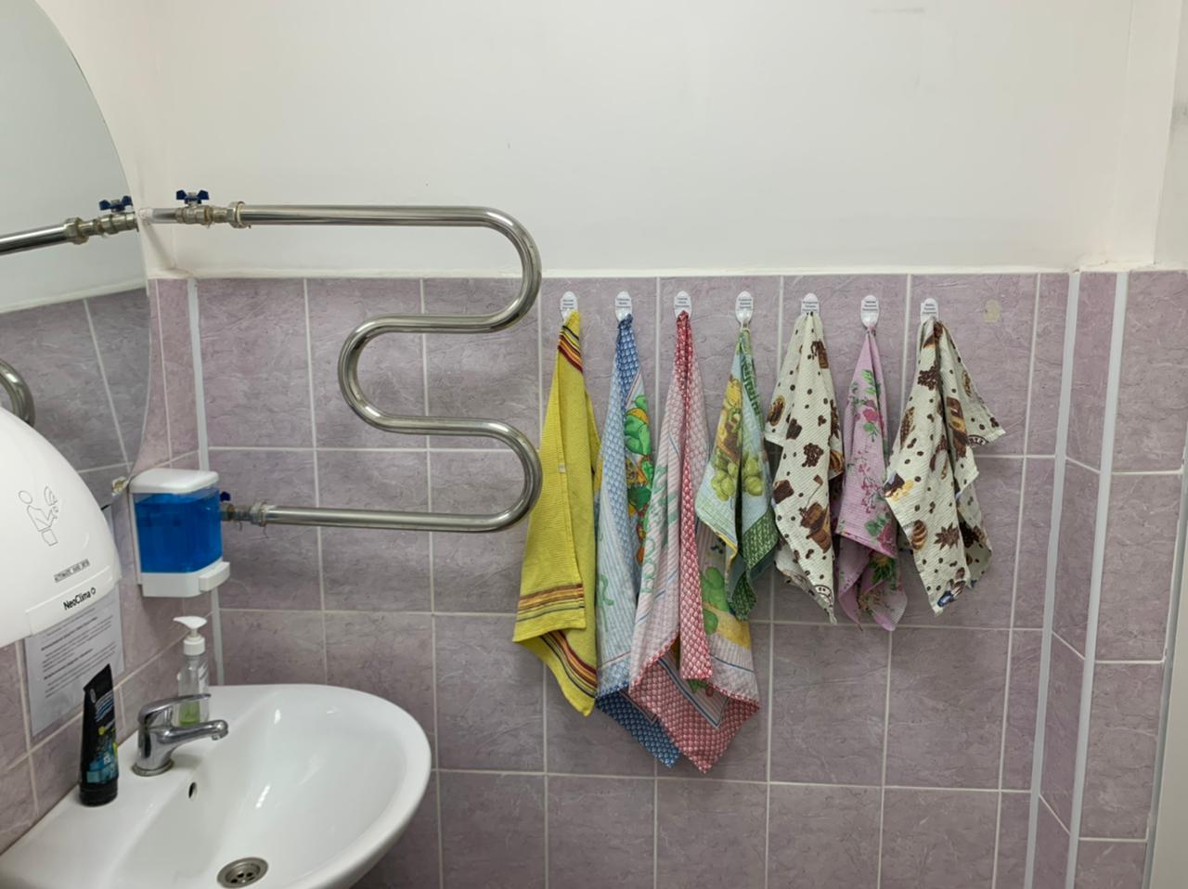
Санузел

Slide 9
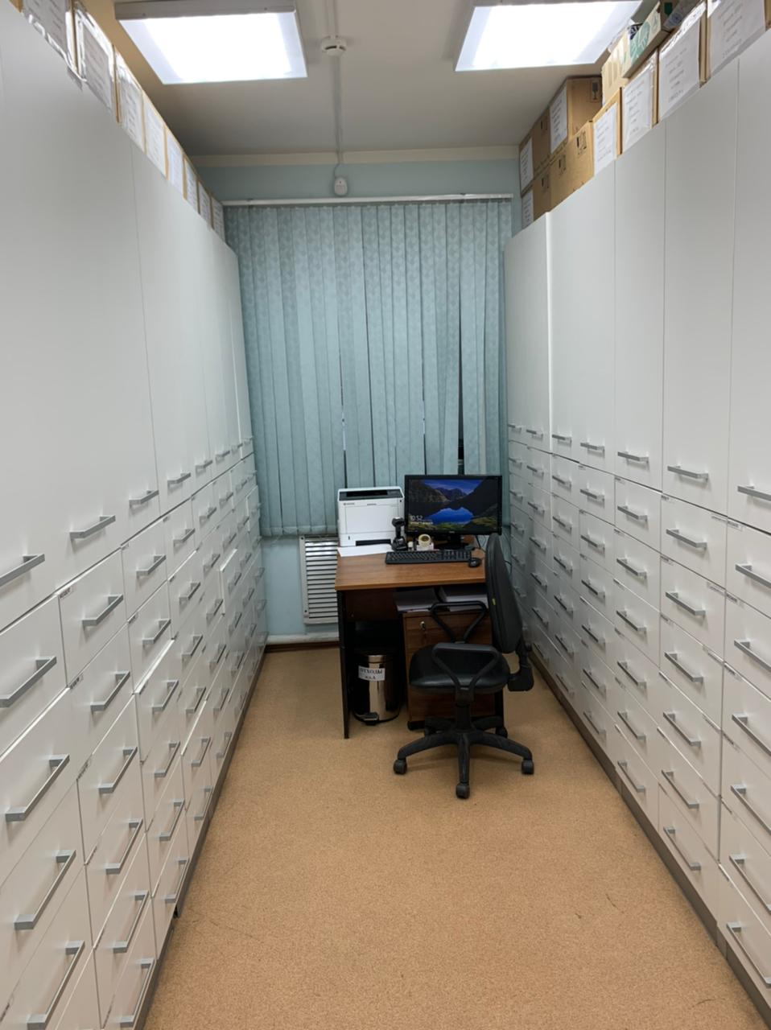
Материальная комната для препаратов льготного обеспечения

Slide 10
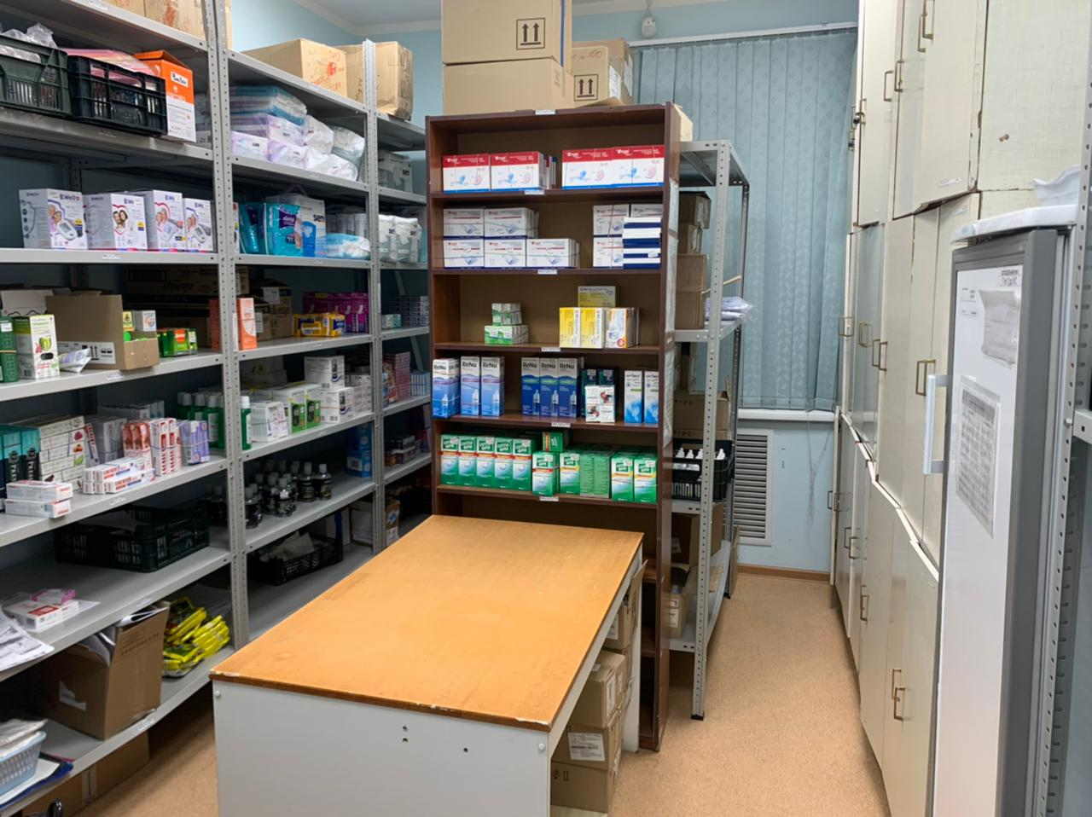
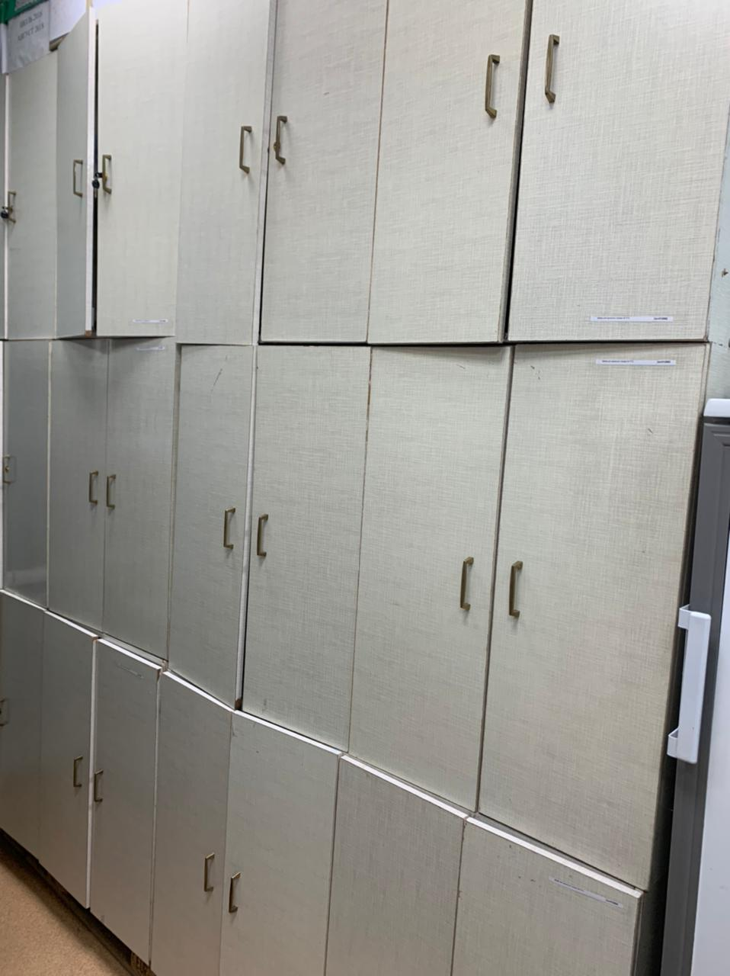
Материальная комната №2

Slide 11
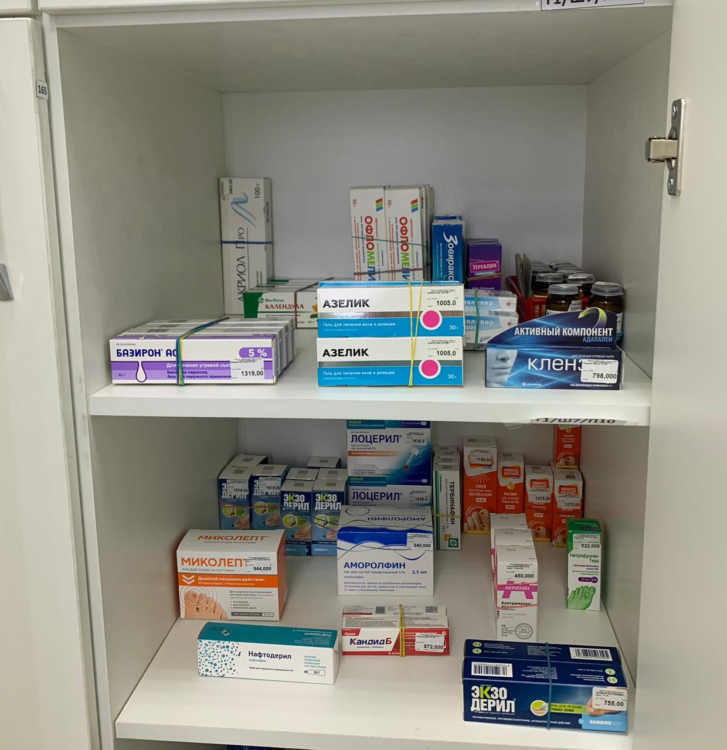
Шкаф для хранения наружных ЛП

Slide 12
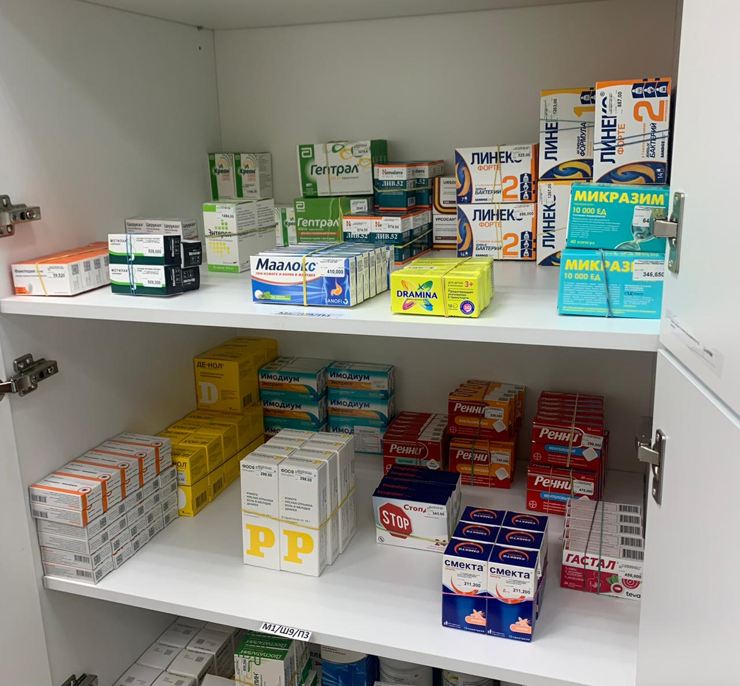
Шкаф для хранения внутренних ЛП

Slide 13
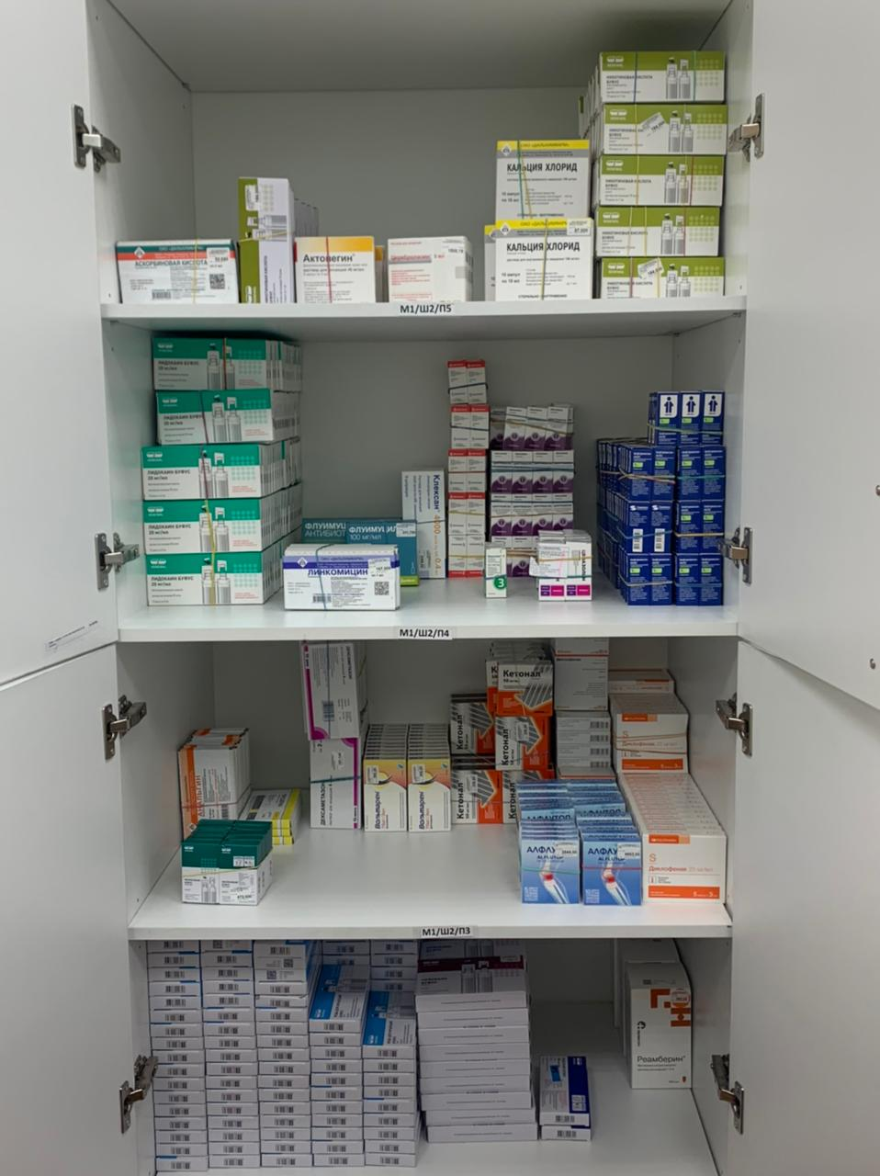
Шкаф для хранения инъекционных ЛП

Slide 14
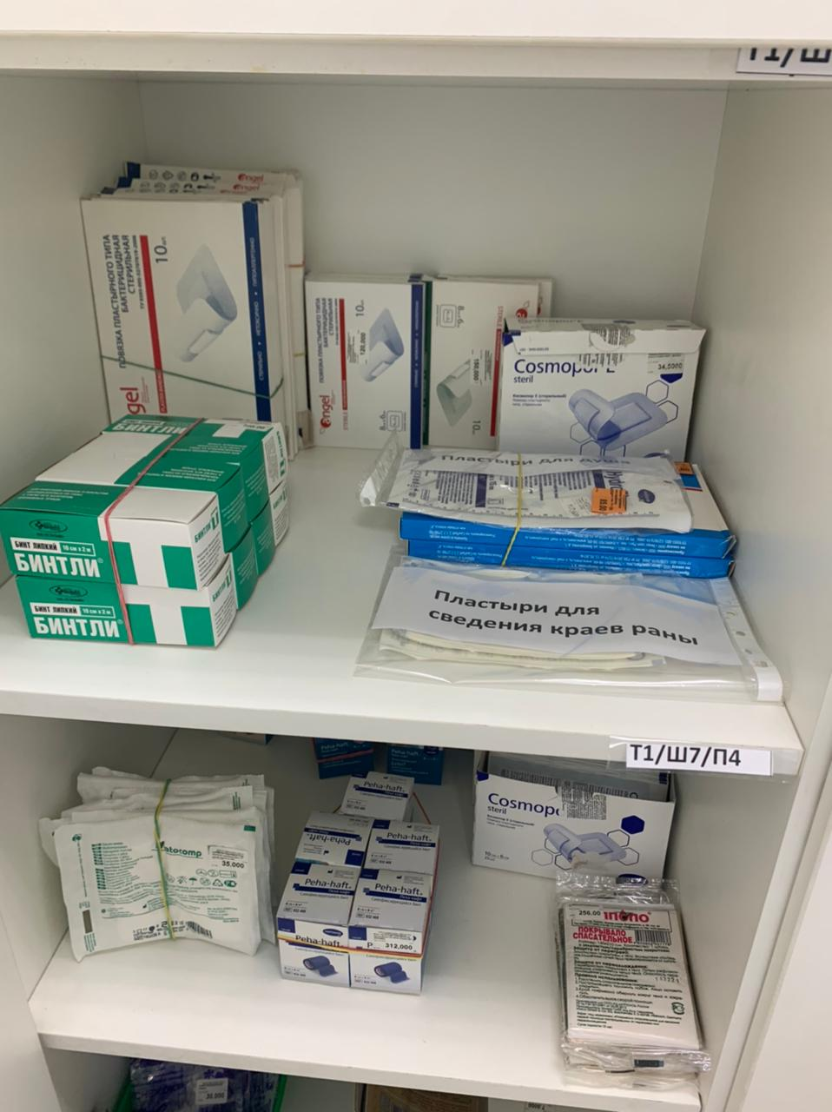
Шкаф для хранения перевязочного материала

Slide 15
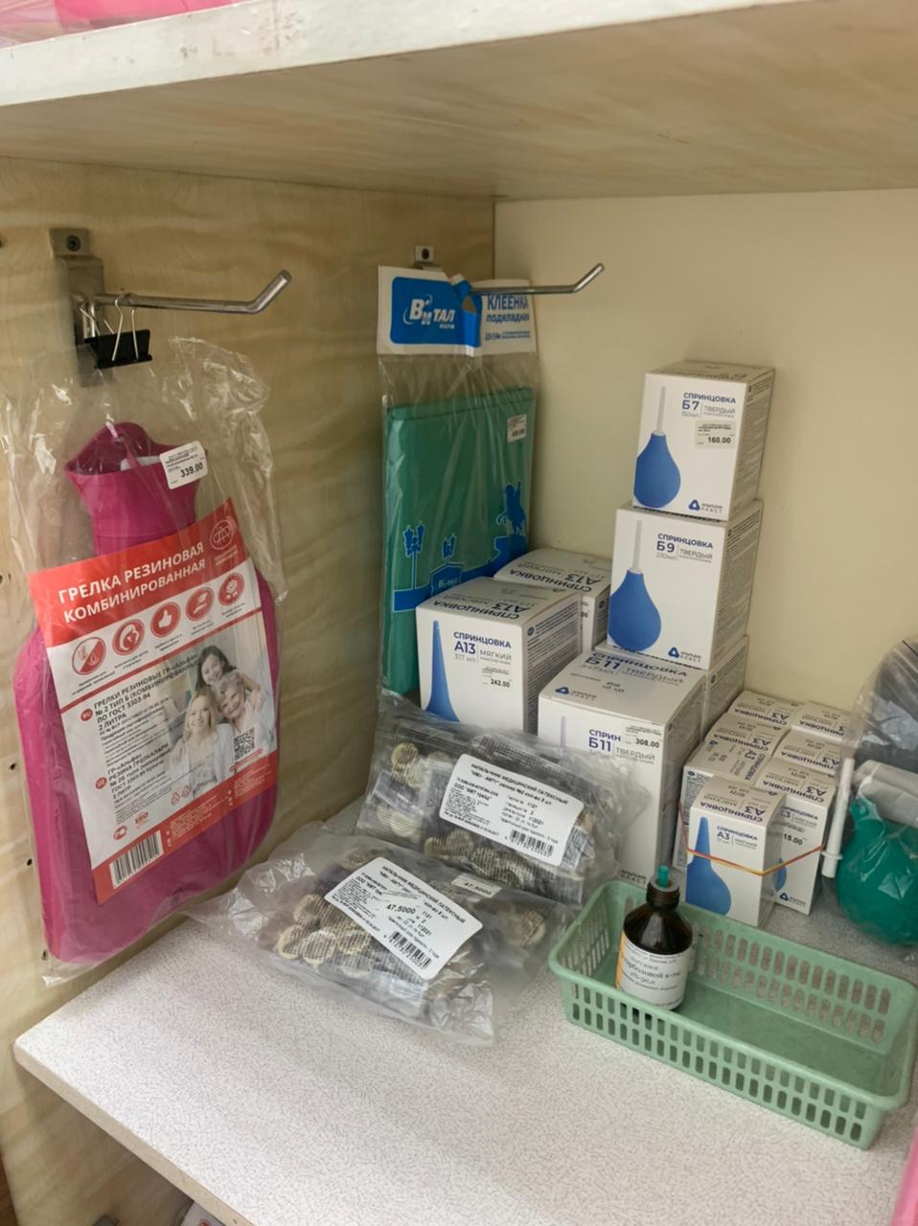
Шкаф для хранения резиновых изделий

Slide 16
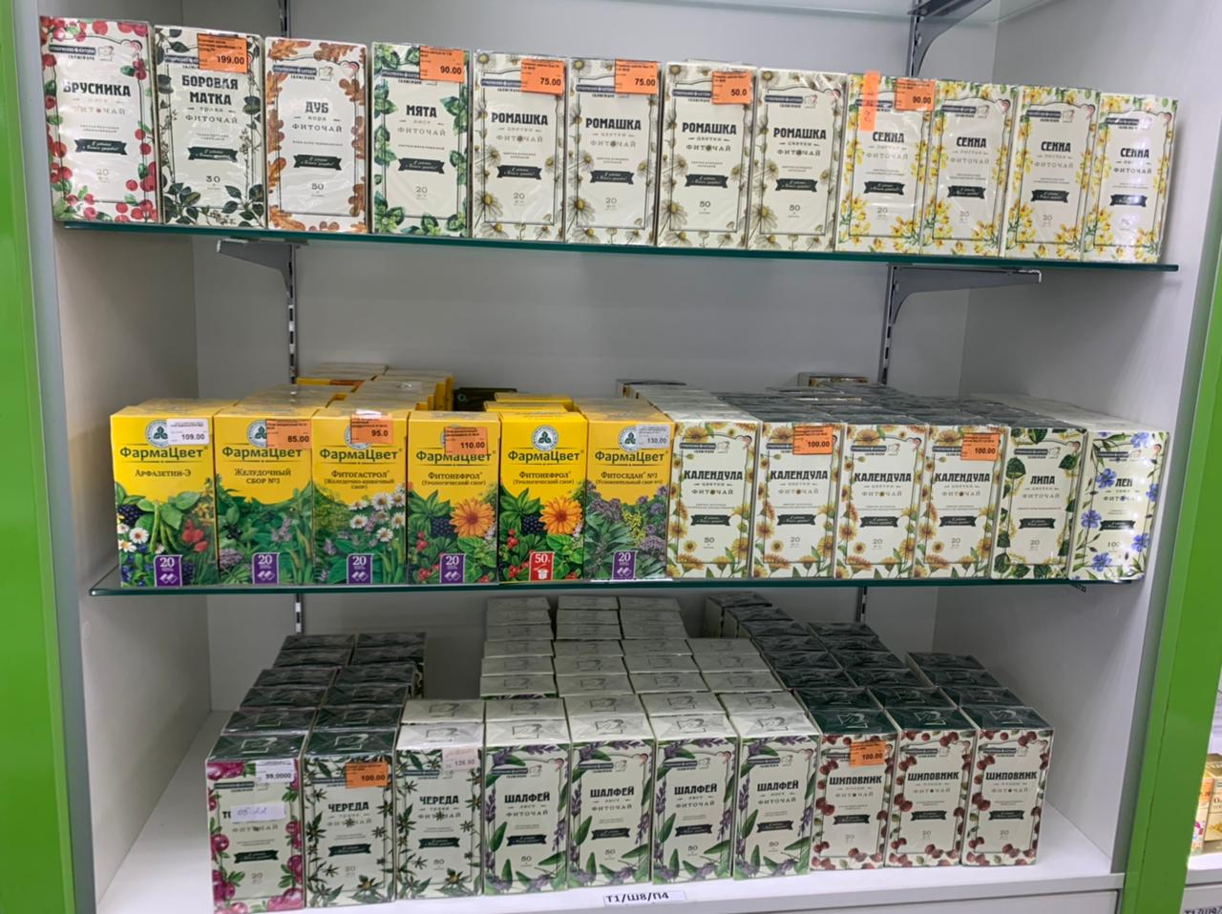
Шкаф для хранения лекарственного растительного сырья

Slide 17
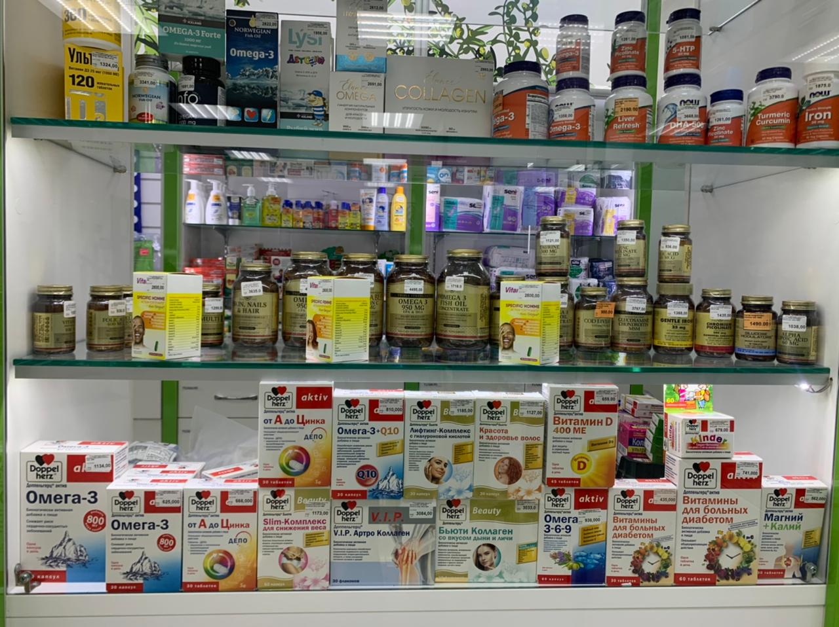
Шкаф для хранения парафармацевтической продукции

Slide 18
Шкаф для хранения огнеопасных веществ

Slide 19
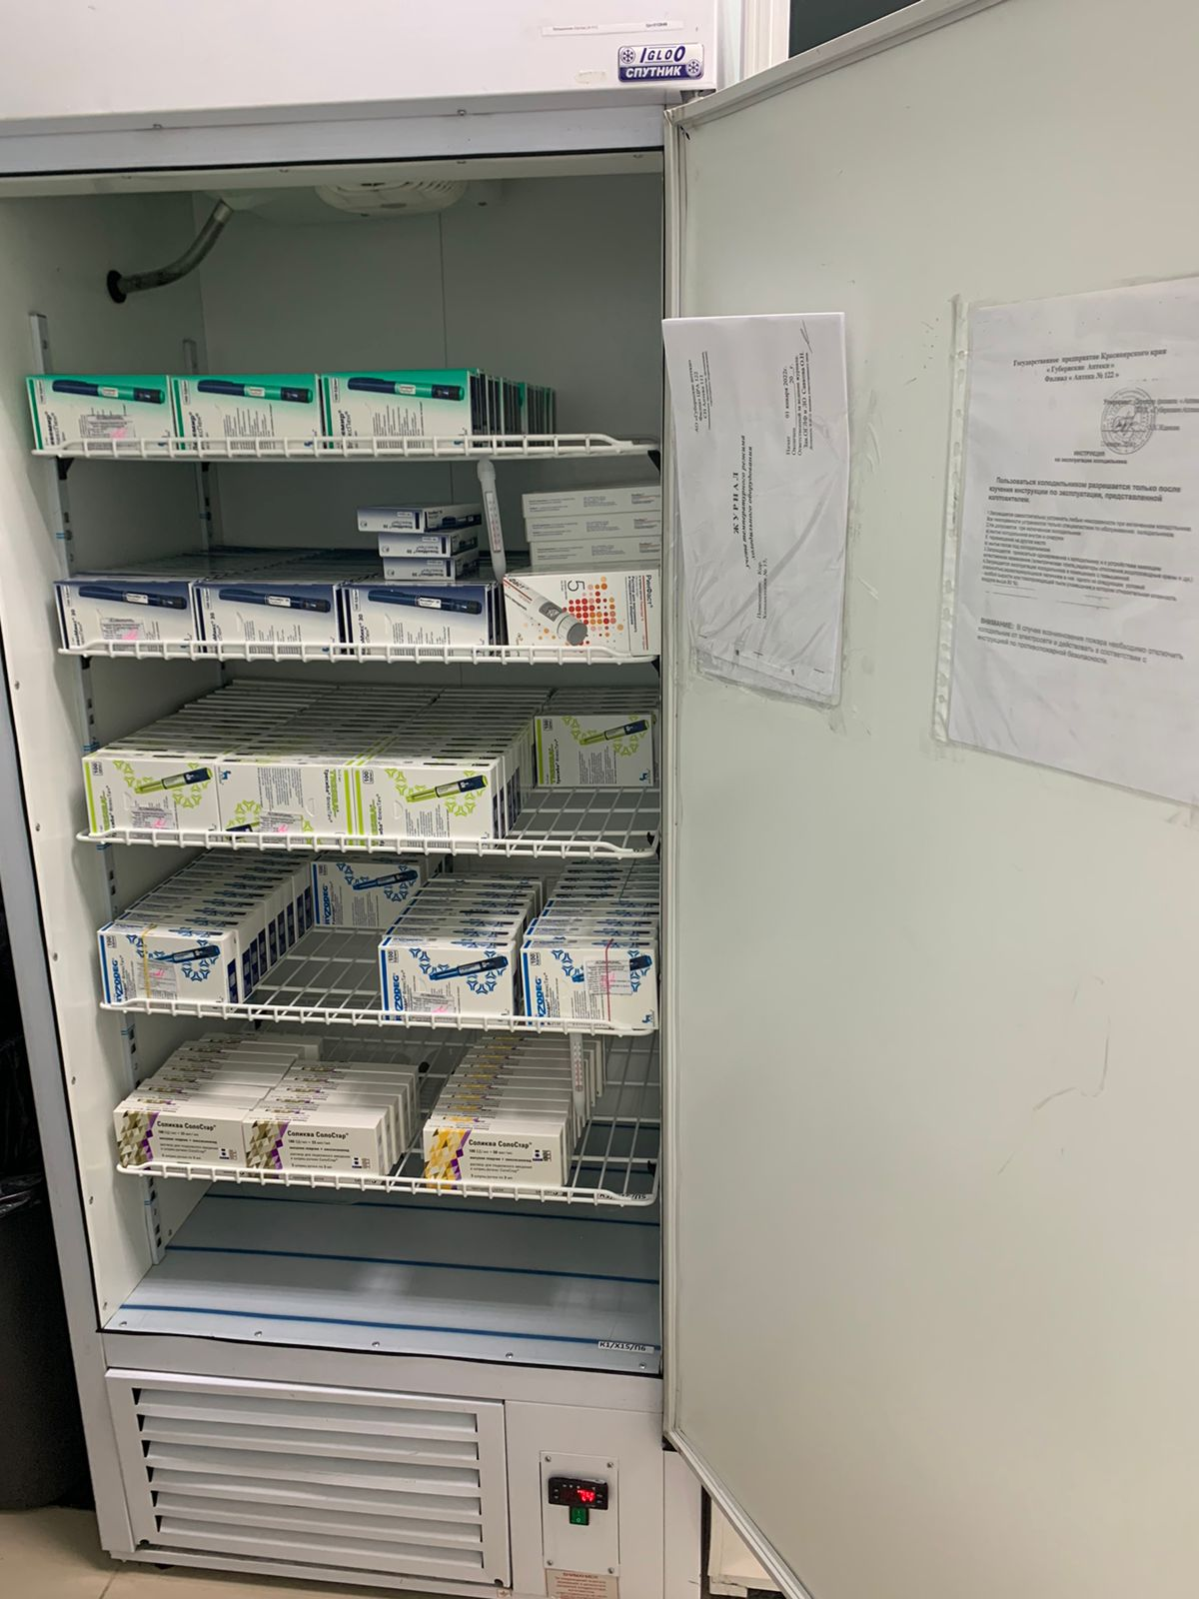
Холодильник

Slide 20
Карантинные зоны хранения ЛП

